Slide 1
Особенности оформления русской избы
Глеб Горбачев – 6 лет
Мама Татьяна Анатольевна
МДОУ Детский сад № 51

Slide 2
Я хочу узнать, как люди на Руси украшали свой дом?

Slide 3
Я думаю, что украшение русской избы связано с особенностями жизни, традициями русского народа

Slide 4
Я хочу сделать: - прочитать книгу «как жили люди на руси» -попросить маму сходить со мной в городской музей -посмотреть в каких литературных произведениях и как рассказывают об избе -попросить папу найти в интернете пословицы и поговорки о русской избе

Slide 5
В детском саду мы прочитали книгу «как жили люди на Руси»

Slide 6
Мы узнали:
В нашей стране России было очень много лесов, поэтому жилища строили деревянными – «рубили» их с помощью топора из толстых бревен. Вот они и назывались срубами или избами

Slide 7
Дома строили большие, чтобы всем в семье было уютно и удобно

Slide 8
В старой русской избе была всего одна комната и почти половину ее занимала печка. Русская печь дом обогревала. В печке и хлеб пекли, и всю еду готовили, и одежду сушили. На печке можно было спать.

Slide 9
У хороших хозяев в избе всегда было чисто. На стенах – расшитые полотенца, на кроватях кружевные оборки, пол, стол, скамьи выскребены

Slide 10
В выходной день мы с мамой пошли в городской музей

Slide 11
От экскусовода я узнал много интересного:
Русские избы строились без единого гвоздя, а стоят – не сдвинуть.
Крышу дома украшали выструганной из дерева головой коня (конек). Скаты крыши напоминали крылья, конь – это символ стремления вперед, в будущее. Свою избу хозяин представлял, как красивую колесницу, которую несет сказочный конь в лучшее будущее.

Slide 12
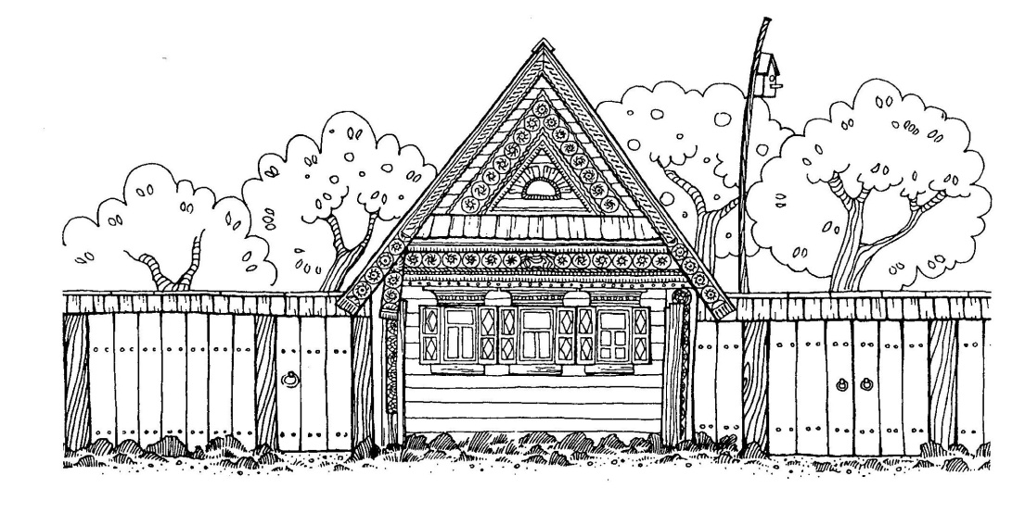
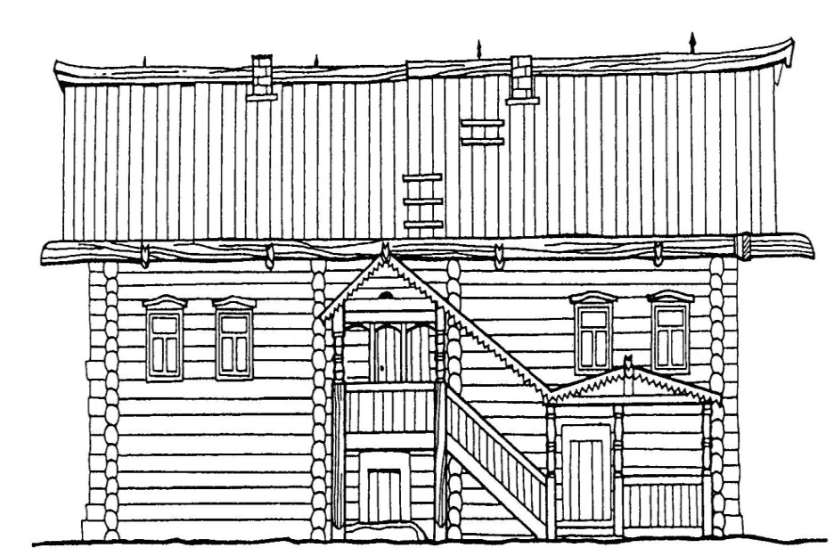
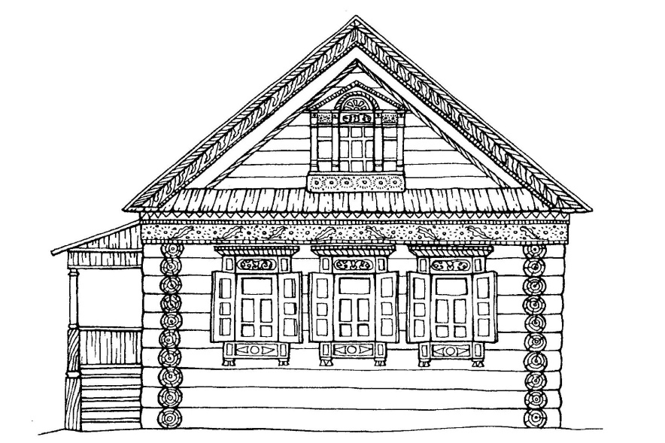
У каждой избы был свой особый вид

Slide 13
Русский народ всегда был очень гостеприимным. Каждый представлял свою избу радушным хозяином: окна – «глаза» дома, крыльцо – «распахнутые руки».
«Гости в дом – радость в нем»

Slide 14
Чтобы гости с радостью приходили в избу, хозяин украшал ее ажурной резьбой. Деревянное кружево украшало и крыльцо, и карнизы, и наличники окон, и ставни…

Slide 15
Гостей принимали в красном, значит, красивом углу. Здесь стоял стол, скамейки, висели красивые полотенца.
«Умей в гости звать – умей и угощать.»

Slide 16
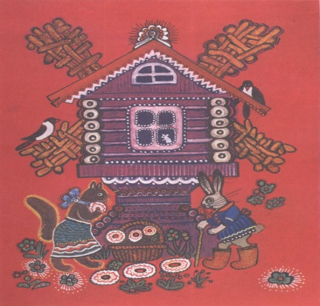
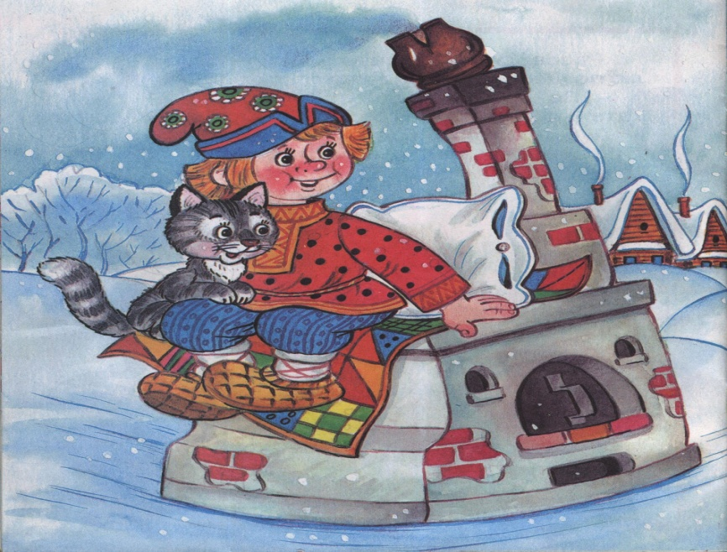
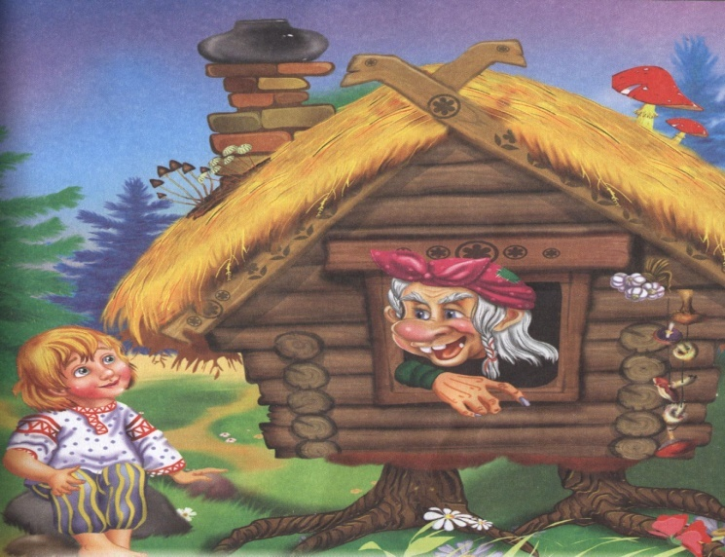
В нашей домашней библиотеке я нашел много сказок, где изба была очень важна для книжных героев . И здесь она была деревянная, большая и красивая.

Slide 17
Вместе с папой в интернете мы нашли много пословиц и мудрых слов о русской избе: 1. Не бравшись за топор, избу не срубишь. 2.Дом вести – не бородой трясти. 3.Не красна изба углами, а красна пирогами. 4.Что есть в печи – все на стол мечи. 5.Одно кривое окно весь фасад портит. 6.Жить в соседях – быть в беседах.

Slide 18
7.Всякий дом хозяином славен. 8. Дом вести – не бородой трясти. 9.В своем доме и углы помогают. 10.Своя семья – самые верные друзья. 11.Кто любит труд – того люди чтут. 12. Когда рук много- тогда и работа спорится. 13.Топор – всему голова. 14. Без печи хата – не хата.

Slide 19
Я понял: украшение русской избы зависело от природных условий, где жили люди, и их обычаев:
Природа и традиции | Особенности украшений
1. Россия – страна леса. | -Избу «рубили» с помощью топора из толстых бревен
2. Россия – страна леса. | -Главное украшение деревянная резьба
3.Гостеприимность народа | -Вид избы, как нарядного радушного хозяина с «глазами» (окнами), гостеприимно распахнутыми «руками» (крыльцо).
4.Гостепримность народа | -Красный угол в избе
5.Народ - мечтатель | - Конек на крыше, сравнение с колесницей

Slide 20
А еще мне очень понравилось быть исследователем! Я хочу и дальше открывать неизвестное для себя и своих друзей!!!

Slide 21
Литература:
1. КнязеваО.Л. Как жили люди на Руси. Санкт-Петербург. «Детство-Пресс». 1998.
2. 10 сказок малышам. Сборник русских народных сказок.Ростов-на-Дону. «Проф-Пресс».2009.
3. http://www.chudopredki.ru/1493-poslovicy.html

